Slide 1

Bài 3
NIỀM VUI CỦA BI VÀ BỐNG
TIẾT 1, 2. TẬP ĐỌC

Slide 2
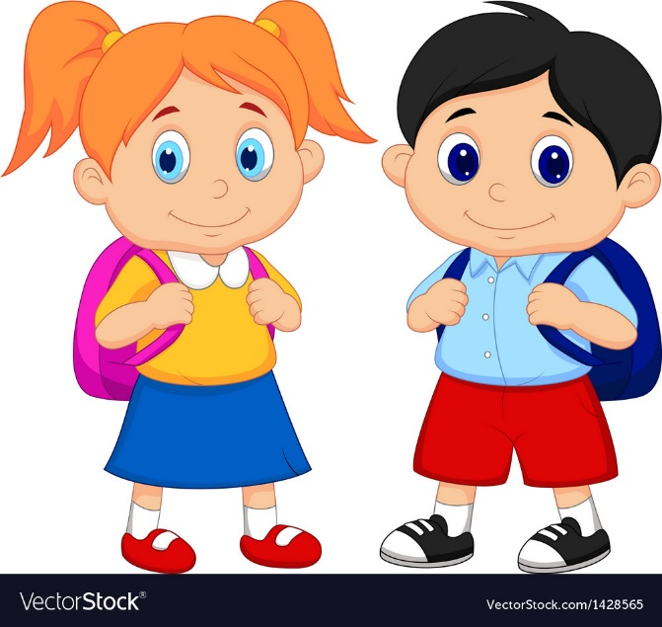

Yêu cầu cần đạt:
- Đọc đúng các từ khó, biết cách ngắt nghỉ, đọc lời nhân vật.
Hiểu nghĩa từ: bảy hũ vàng, bỗng nhiên, màu sắc.
- Nhận biết các nhân vật, hiểu được diễn biến câu chuyện.
- Hiểu được tình cảm gia đình yêu thương, thắm thiết.
- Luyện tập theo văn bản đọc.

Slide 3
TIẾT 1

Slide 4
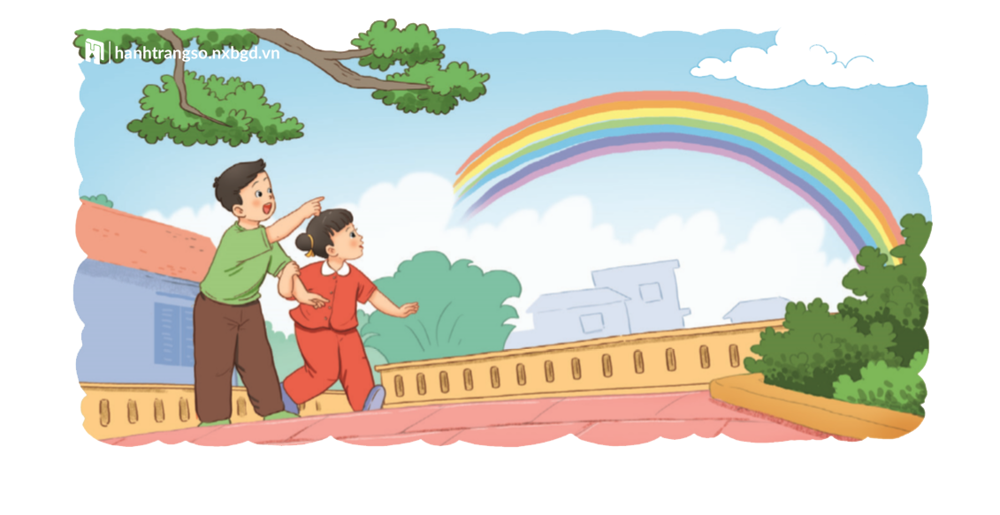
1. Bức tranh dưới đây vẽ những gì?
2. Đoán xem hai bạn nhỏ nói gì với nhau?

Slide 5
NIỀM VUI CỦA BI VÀ BỐNG
Khi cơn mưa vừa dứt, hai anh em Bi và Bống chợt thấy cầu vồng.
- Cầu vồng kìa! Em nhìn xem. Đẹp quá!
Bi chỉ lên bầu trời và nói tiếp:
- Anh nghe nói dưới chân cầu vồng có bảy hũ vàng đấy.
Bống hưởng ứng:
- Lát nữa mình sẽ đi lấy về nhé! Có vàng rồi, em sẽ mua nhiều búp bê và quần áo đẹp.
- Còn anh sẽ mua một con ngựa hồng và một cái ô tô.
Bỗng nhiên, cầu vồng biến mất. Bi cười:
- Em ơi! Anh đùa đấy! Ở đó không có vàng đâu.
Bống vui vẻ:
- Thế ạ? Nếu vậy, em sẽ lấy bút màu để vẽ tặng anh ngựa hồng và ô tô.
- Còn anh sẽ vẽ tặng em nhiều búp bê và quần áo đủ các màu sắc.
Không có bảy hũ vàng dưới chân cầu vồng, hai anh em vẫn cười vui vẻ.
(Theo 108 truyện mẹ kể con nghe)

Slide 6



Slide 7
Cầu vồng là hiện tượng tự nhiên chúng ta có thể nhìn thấy sau cơn mưa lớn vào ban ngày.
GIẢI NGHĨA TỪ
cầu vồng
Hũ: bình sành sứ (thủy tinh,…) loại nhỏ, ở giữa phình ra, nhỏ dần về đáy, dùng để đựng.

Slide 8
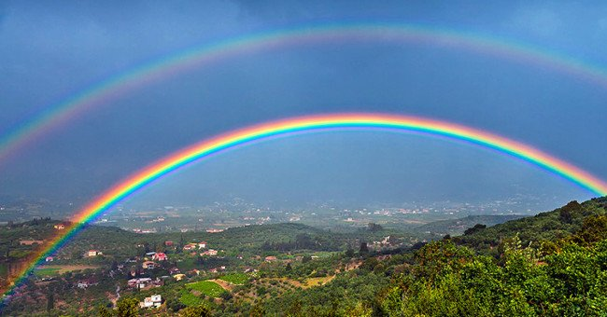
Cầu vồng thực ra có rất nhiều màu sắc, trong đó có 7 màu nổi bật là đỏ, cam, vàng, lục, lam, chàm, tím.

Slide 9
LUYỆN ĐỌC TỪ KHÓ
bảy hũ vàng
bỗng nhiên
màu sắc

Slide 10
NIỀM VUI CỦA BI VÀ BỐNG
1
Khi cơn mưa vừa dứt, hai anh em Bi và Bống chợt thấy cầu vồng.
- Cầu vồng kìa! Em nhìn xem. Đẹp quá!
Bi chỉ lên bầu trời và nói tiếp:
- Anh nghe nói dưới chân cầu vồng có bảy hũ vàng đấy.
Bống hưởng ứng:
- Lát nữa mình sẽ đi lấy về nhé! Có vàng rồi, em sẽ mua nhiều búp bê và quần áo đẹp.
2
- Còn anh sẽ mua một con ngựa hồng và một cái ô tô.
Bỗng nhiên, cầu vồng biến mất. Bi cười:
- Em ơi! Anh đùa đấy! Ở đó không có vàng đâu.
Bống vui vẻ:
- Thế ạ? Nếu vậy, em sẽ lấy bút màu để vẽ tặng anh ngựa hồng và ô tô.
- Còn anh sẽ vẽ tặng em nhiều búp bê và quần áo đủ các màu sắc.
3
Không có bảy hũ vàng dưới chân cầu vồng, hai anh em vẫn cười vui vẻ.
(Theo 108 truyện mẹ kể con nghe)

Slide 11
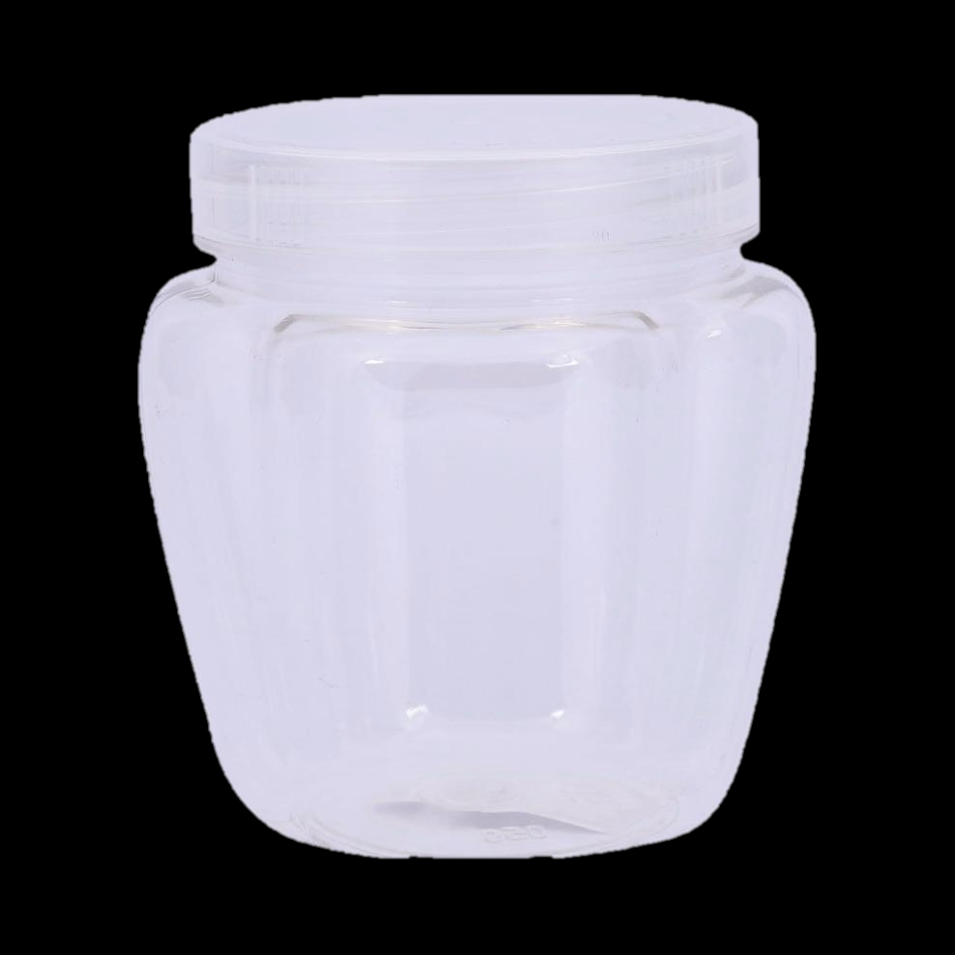
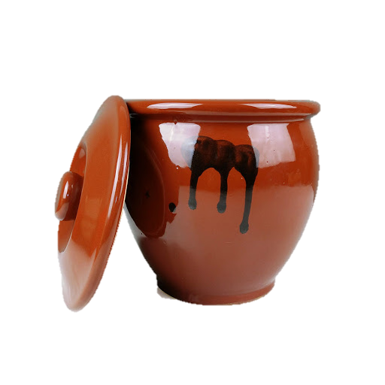
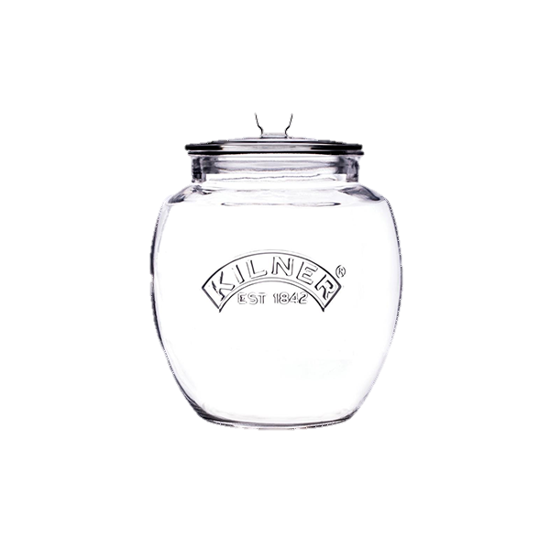
GIẢI NGHĨA TỪ
Hũ: bình sành, sứ (thủy tinh,…) loại nhỏ, ở giữa phình ra, nhỏ dần về đáy, dùng để đựng.

Slide 12
LUYỆN ĐỌC CÂU DÀI
- Anh nghe nói dưới chân cầu vồng có bảy hũ vàng đấy.
- Còn anh sẽ mua một con ngựa hồng và một cái ô tô.

Slide 13
LUYỆN ĐỌC CÂU DÀI
- Thế ạ? Nếu vậy, em sẽ lấy bút màu để vẽ tặng anh ngựa hồng và ô tô.

Slide 14
NIỀM VUI CỦA BI VÀ BỐNG
1
Khi cơn mưa vừa dứt, hai anh em Bi và Bống chợt thấy cầu vồng.
- Cầu vồng kìa! Em nhìn xem. Đẹp quá!
Bi chỉ lên bầu trời và nói tiếp:
- Anh nghe nói dưới chân cầu vồng có bảy hũ vàng đấy.
Bống hưởng ứng:
- Lát nữa mình sẽ đi lấy về nhé! Có vàng rồi, em sẽ mua nhiều búp bê và quần áo đẹp.
2
- Còn anh sẽ mua một con ngựa hồng và một cái ô tô.
Bỗng nhiên, cầu vồng biến mất. Bi cười:
- Em ơi! Anh đùa đấy! Ở đó không có vàng đâu.
Bống vui vẻ:
- Thế ạ? Nếu vậy, em sẽ lấy bút màu để vẽ tặng anh ngựa hồng và ô tô.
- Còn anh sẽ vẽ tặng em nhiều búp bê và quần áo đủ các màu sắc.
3
Không có bảy hũ vàng dưới chân cầu vồng, hai anh em vẫn cười vui vẻ.
(Theo 108 truyện mẹ kể con nghe)
Đóng vai

Slide 15
TIẾT 2

Slide 16
NIỀM VUI CỦA BI VÀ BỐNG
1
Khi cơn mưa vừa dứt, hai anh em Bi và Bống chợt thấy cầu vồng.
- Cầu vồng kìa! Em nhìn xem. Đẹp quá!
Bi chỉ lên bầu trời và nói tiếp:
- Anh nghe nói dưới chân cầu vồng có bảy hũ vàng đấy.
Bống hưởng ứng:
- Lát nữa mình sẽ đi lấy về nhé! Có vàng rồi, em sẽ mua nhiều búp bê và quần áo đẹp.
2
Còn anh sẽ mua một con ngựa hồng và một cái ô tô.
Bỗng nhiên, cầu vồng biến mất. Bi cười:
Em ơi! Anh đùa đấy! Ở đó không có vàng đâu.
Bống vui vẻ:
Thế ạ? Nếu vậy, em sẽ lấy bút màu để vẽ tặng anh ngựa hồng và ô tô.
Còn anh sẽ vẽ tặng em nhiều búp bê và quần áo đủ các màu sắc.
3
Không có bảy hũ vàng dưới chân cầu vồng, hai anh em vẫn cười vui vẻ.
(Theo 108 truyện mẹ kể con nghe)

Slide 17
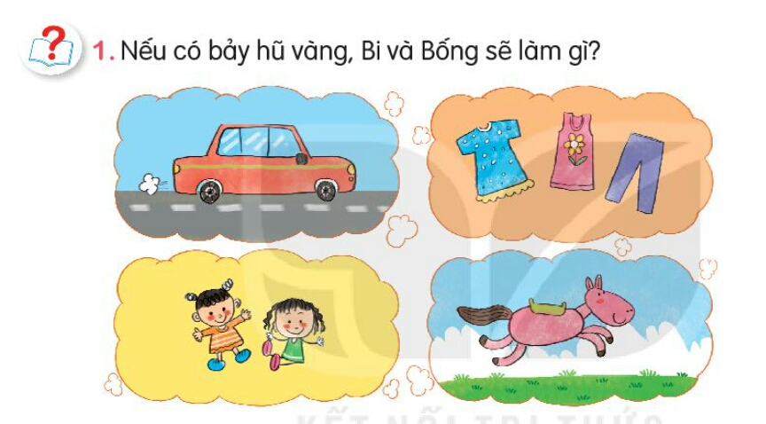
TRẢ LỜI CÂU HỎI

Slide 18
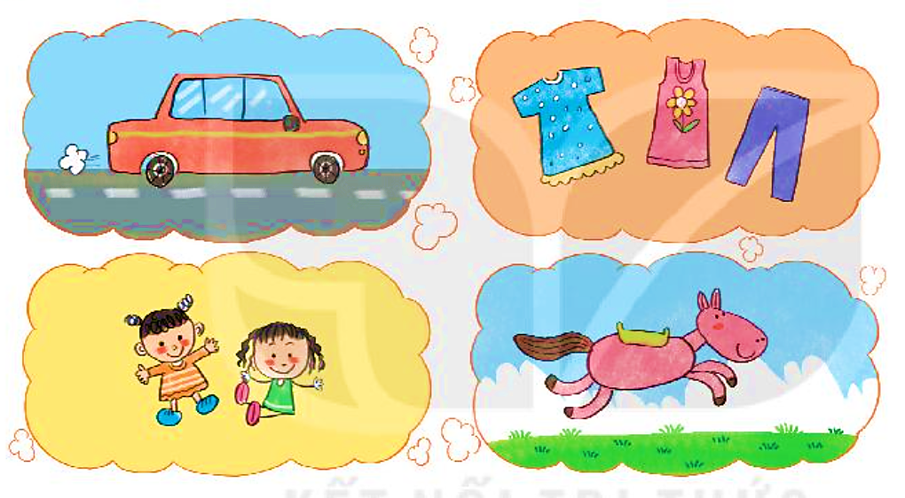
TRẢ LỜI CÂU HỎI
Bi sẽ mua một con ngựa hồng và một cái ô tô.
Bống sẽ mua búp bê và quần áo đẹp.

Slide 19
TRẢ LỜI CÂU HỎI
3. Tìm những câu nói cho thấy hai anh em rất quan tâm và yêu quý nhau.
2. Không có bảy hũ vàng, hai anh em làm gì?
Em Bống vẽ tặng anh ngựa hồng và ô tô, còn anh Bi nói sẽ vẽ tặng em nhiều búp bê và quần áo đủ màu sắc.
- Em sẽ lấy bút màu vẽ tặng anh ngựa hồng và ô tô.
- Anh sẽ vẽ tặng em nhiều búp bê và quần áo đủ màu sắc.

Slide 20
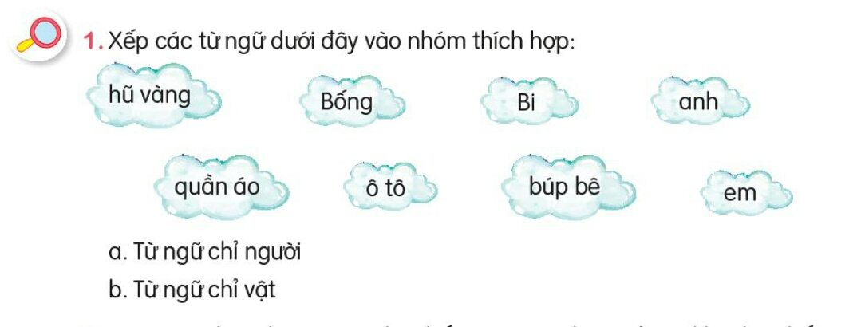
LUYỆN TẬP THEO VĂN BẢN ĐỌC

Slide 21
1. Xếp các từ ngữ dưới đây vào nhóm thích hợp:
hũ vàng
Bống
Bi
anh
quần áo
ô tô
búp bê
em
Từ ngữ chỉ người | Từ ngữ chỉ vật

Slide 22
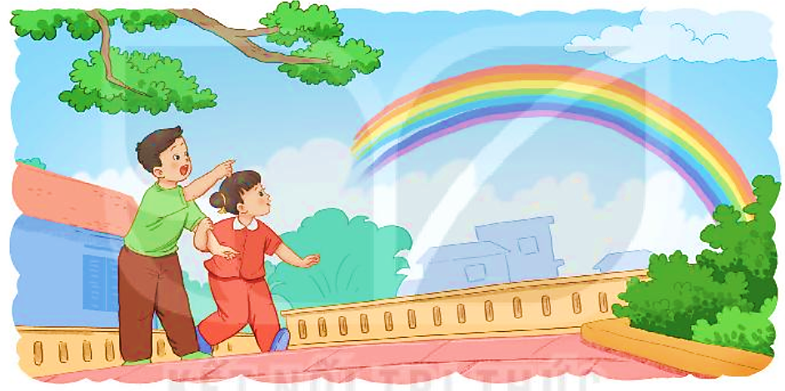
LUYỆN TẬP THEO VĂN BẢN ĐỌC
2. Tìm trong bài những câu cho thấy sự ngạc nhiên của Bi khi nhìn thấy cầu vồng.
Cầu vồng kìa! Em nhìn xem. Đẹp quá!
Notes:
FB: Nguyễn Ngọc Thị Anh

Slide 23

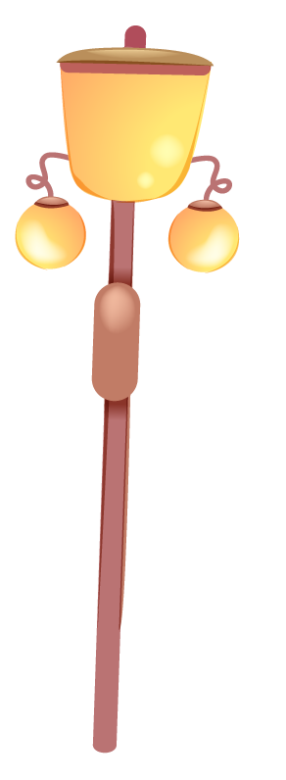



Dặn dò
Đọc lại 5 lần bài Niềm vui của Bi và Bống.
Xem và chuẩn bị tiết Nói và nghe (trang 19)

